Slide 1
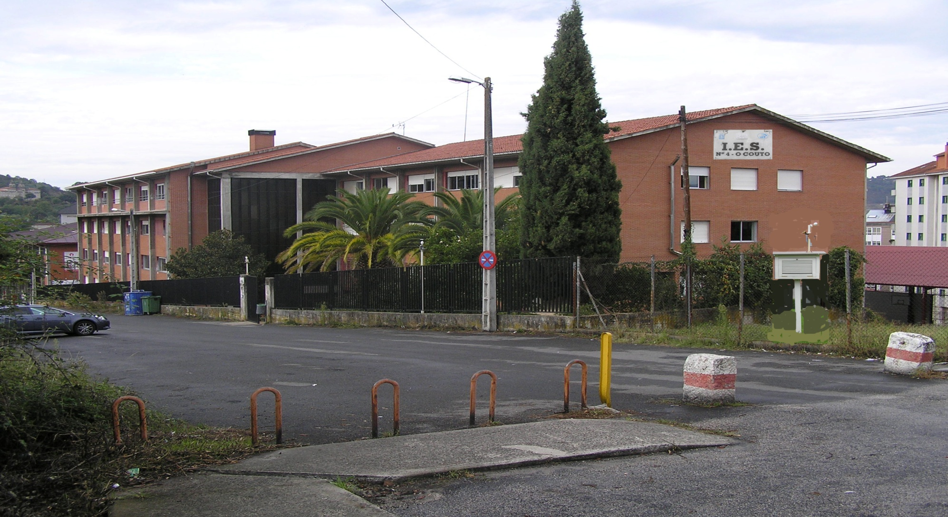
EXPERIENCIA
ALTAS CAPACIDADES
I.E.S “ O COUTO”
Por Pilar Ferreira Rivera

Slide 2
Porque son tan importante los comienzos como los finales
SOY P.T
¿ CÓMO LLEGO?
Por decisión
Opción
Devoción
DECISIÓN PERSOAL
ME LLAMA LA ATENCIÓN
COMISIÓN DE ESCOLARIZACIÓN PREFERENTE

Slide 3


LA FORMACIÓN
RELACIÓN ANTERIOR CON AC
Decido formarme
TEMA 25 DE LA OPOSICIÓN DE 6 HOJAS
UN CUATRIMESTRE EN LA CARRERA DE Educación Especial
¡ ENTRO EN PÁNICO!

Slide 4
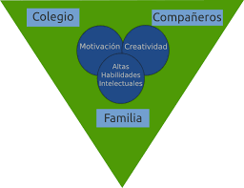

Mis fases……………………..
MIEDO
ACEPTACIÓN
YO QUIERO ALGO MÁS … NO SÓLO TEORÍA
A VER COMO SALGO DE ESTA……

Slide 5
UNA DIRECTIVA INCREIBLE
UNA ORIENTADORA INVOLUCRADA
LA PERSONA RESPONSABLE DEL E.O.E DISPUESTA A AYUDARME EN LO QUE SEA Y APOYARME
QUE ME ENCUENTRO

Slide 6
HAY TRABAJO PREVIO DEL CURSO PASADO DE CONCIENCIAR A LOS PROFESORES CON LAS AC
SE ME INFORMA DE POSIBLES PROYECTOS Y COMENZAMOS LA AVENTURA: ORIENTACIÓN , EOE Y YO EN BUSCA DE MATERIALES
DE DONDE PARTIMOS

Slide 7
Que es importante
Formación
Buen equipo directivo
Miembro de equipo específico dispuesto a ayudar
Orientadora involucrada
Coordinación
Buenas relaciones
Formación y no sólo en que son
Mi formación anterior
Mi formación actual

Slide 8
POR TALLERES FUERA DEL AULA QUINCENALES EN LAS INSTRUMENTALES BÁSICAS
3 HORAS SEMANALES DE EXTRAESCOLARES PARA TRABAJAR FUERA DEL AULA
DECIDIMOS TRABAJAR

Slide 9
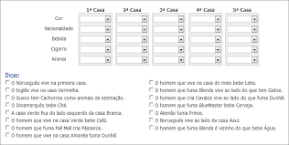
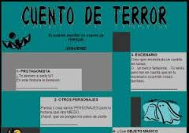


EJEMPLO DE TALLERES
Lógica matemática
Lengua e lingua

Slide 10
Como extraescolar
Creación de una empresa
Estación meteorológica
Preparación de actos
Creatividad
También errores como uso de libros con fichas
Por competencias
Interdisciplinaridad

Slide 11

No es suficiente
Comienza el trabajo por proyectos
Atención educativa experimentos sociológicos
VIDEOS “ SOY Feliz cuando”
Mis primeros proyectos de centro lipdub ( 2012_2013) y simulacro( 2013-2014) de incendios…
Y si entrara dentro del aula que pasaría
Comienzo con pequeños proyectos en Atención educativa en 2011-2012

Slide 12

ALIADOS

Slide 13
SIGUE SIN PARECERME SUFICIENTE……………..

Slide 14


Y SI LLEVO PROYECTOS A OTRAS AREAS
PERO UNA OPCIÓN TRABAJAR CON OTROS COMPAÑEROS QUE COMPENSEN MIS CARENCIAS
EL PROBLEMA LOS CONTENIDOS
TRABAJO EN EQUIPO

Slide 15
Buena relación con la profesora
Planteamos un proyecto
Involucrados: Profesora , la especialista de conversación y yo.
Trabajamos por proyectos
Comenzamos …. PRIM

Slide 16
Hacer proyectos en otras áreas
Trabajar dentro del aula
Coordinación con profesores/as con afinididad
Importancia de competencias
Evaluar por rúbricas . Su importancia
Podemos hacer más

Slide 17
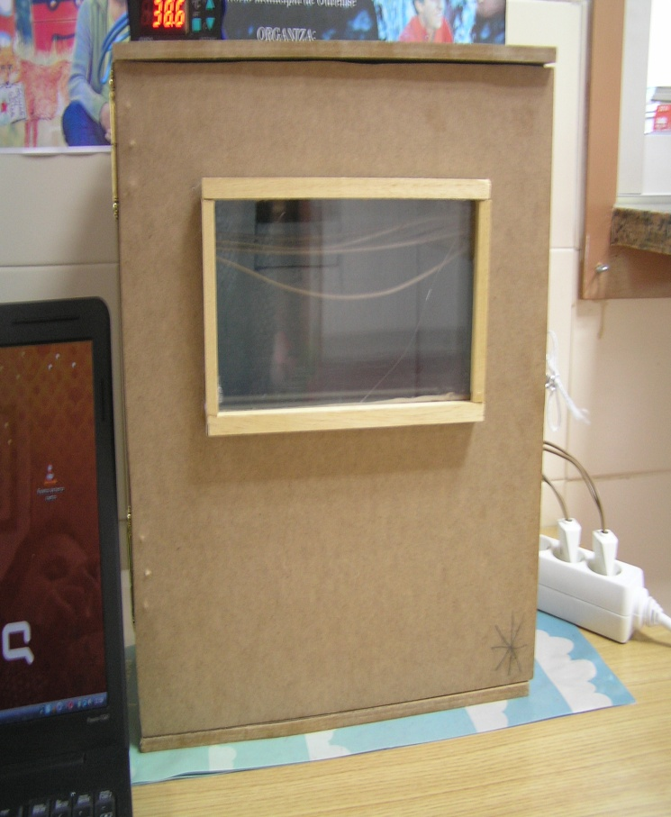
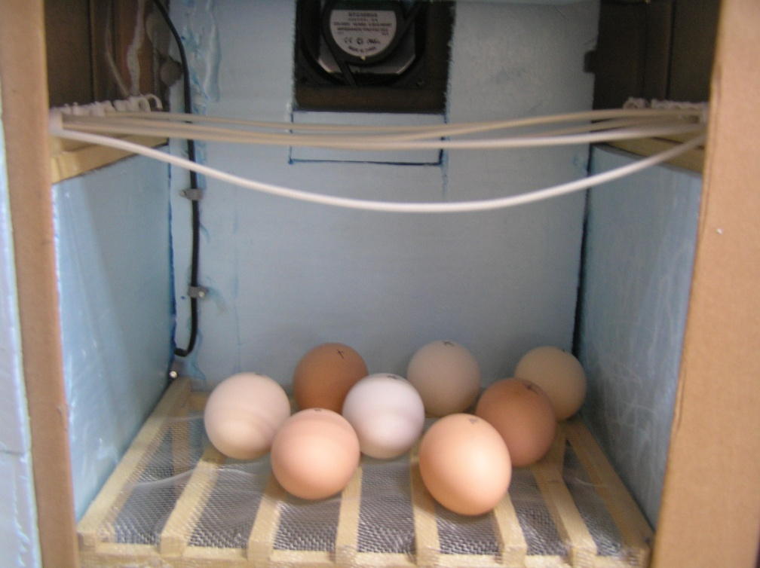
Tecnología proyectos VÍDEO
DIARIO DE UN POLLITO competencia lingüística

Slide 18
En inglés ciclo de cine
VIDEO 2º
VIDEO 1º

Slide 19
Se incorporan cada vez más compañeros
Semana de la ciencia colaboración con el departamento de biología y geología y F Y Q
Geografía e historia periódico histórico
Lengua y literatura: Periódico 4º ESO , publicidad 3º ESO, Debate 2º ESO, la voz de los mayores 1º ESO
Ingles, gallego , francés portugués ciclo de cinama internacional
Valores: operación kilo, recogida de tapones, videos .

Slide 20
Proyecto interdisciplinar SEMANA DE LA CIENCIA
Lengua e lingua diario del proyecto y exposición oral.
Tics presentación , grabaciones
Valores. Actitud
Ciencias contenidos
TRABAJO EN EQUIPO ENTRE LOS DIFERENTES DEPARTAMENTOS INVOLUCRADOS

Slide 21



COMO SE COCEN
SIEMPRE A FUEGO LENTO
RESPETANDO IDEAS
TRABAJANDO EN EQUIPO

Slide 22
Matemáticas.. Se sigue trabajando fuera del aula por talleres
Asignatura pendiente

Slide 23
¿Qué me encontré?
¿Qué tengo?
Gran equipo: orientación, directivo , EOE
No conocernos los compañeros y yo
Había dudas sobre las AC
Venían evaluados
Trabajar fuera del aula
Yo hacía las propuestas
Yo llevaba el programa
Sigo con un gran equipo
Nos conocemos
Son visibles no se duda de su AC
Se pide que se evaluen a alumnado
Apoyo dentro del aula
Propuestas en común
Todos estamos juntos en los proyectos

